Slide 1
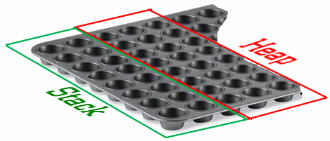


Памет, стек и хийп, разположение на обектите в паметта
ООП
Учителски екип
Обучение за ИТ кариера
https://it-kariera.mon.bg/e-learning/

Slide 2

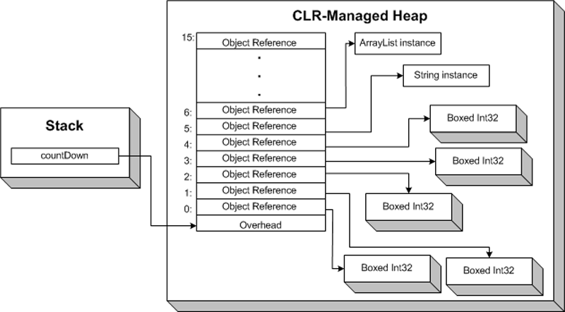
Съдържание
Памет
Стек
Хийп
Разположение на обектите в паметта

Slide 3
Управление на паметта в .NET Framework
Управлението на паметта в .NET е автоматично
Вече не е необходимо да се пише специален код, който да освобождава заетата от обектите памет
При създаване на нов обект се заделя памет в регион, наречен managed heap
Когато обектът стане ненужен, той просто се “изоставя”, и в по-късен етап се почиства автоматично от т.нар. garbage collector – системата за почистване на паметта.

Slide 4
Управление на паметта в .NET Framework
За някои обекти не е достатъчно само да се освободи паметта
Garbage collector-а се грижи само за паметта и не знае какви други системни ресурси използва обектът
Финализатори (finalizers) – специални методи, които се изпълняват преди обектът да се унищожи

Slide 5
Предимства на автоматичното управление на паметта
Освободени сме от грижата ръчно да почистваме ненужните обекти
Предотвратя­ването на т.нар. “memory leaks” или изтичане на памет.
Броене на референциите към обектите, както и частния случай с циклични референции не съществува

Slide 6
Недостатъци на автоматичното управление на паметта
Почистването й е тежка и времеотнемаща операция
Няма гаранция кога се изпълнява garbage collector и колко време отнема!

Slide 7
Как се заделя памет в .NET? Стек и Хийп
Когато CLR се инициализира, той заделя регион от последователни адреси в паметта. Това е т.нар. динамична памет или managed heap.
За разлика от стойностните типове, чиято памет се заделя в стека и се освобождава веднага, след като променливата излезе от обхват, паметта, нужна за референтните типове, винаги се заделя в managed heap.

Slide 8
Как се заделя памет в .NET?
За да създадем обект в хийп, използваме код, подобен на този:
SomeObject x = new SomeObject();
C# компилаторът превежда кода в IL newobj инструкция:
newobj instance void MyNamespace.SomeObject::.ctor()

Slide 9
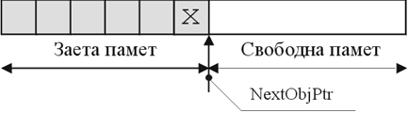
Как се заделя памет в .NET?(2)
CLR изчислява необходимата памет, прибавя размера на MethodTablePointer, SyncBlockIndex и NextObjPtr.
Ако в хийпа има памет - се заделя, извиква се конструктора и адресът на обекта се връща от оператора new.
Ако няма памет се стартира garbage collector и после пак се опитва да създаде обекта
Ако и тогава няма достатъчно памет, хийпът се увеличава
Aко това е невъзможно, new операторът предизвиква OutOfMemoryException.

Slide 10
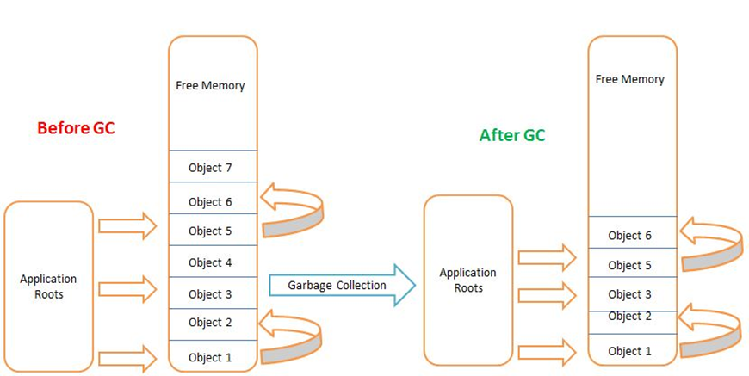
Как работи Garbage Collector?
При достатъчно свободна памет това става с преместването на един указател. Ако в хийпа няма достатъчно място:
Нишките трябва да се приспят
Освобождават се неизползваните обекти

Slide 11
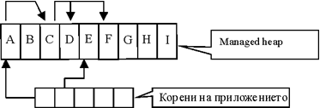

Алгоритъмът за почистване на паметта
Корените на приложението са точката, от която системата за почистване на паметта започва своята работа
Ако глобална променлива сочи към обект A от хийпа, то А се добавя към графа. Ако A съдържа указател към C, а той от своя страна към обектите D и F, всички те също стават част от графа. Така garbage collector обхожда рекурсивно в дълбочина всички обекти, достъпни от глобалната промен­лива A:
Обектите, нуждаещи се от финализация не се унищожават веднага. Те остават и указатели към тях се добавят в опашката Freachable

Slide 12
Поколения памет
Почистването на част от динамичната памет винаги е по-бързо от почистването на цялата памет.
Garbage collector ги разделя на поколения - колкото по-нов е един обект, толкова по-вероятно е животът му да е кратък. колкото по-стар е обектът, толкова по-големи са очакванията той да живее дълго.
Обектите, създадени по едно и също време обикновено имат връзка помежду си и имат приблизително еднаква продължителност на живота.

Slide 13

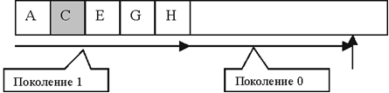
Почистване на Поколение 1 и Поколение 2
След първото обхождане свободни са C,F и I. Но само F и I са от поколение 0 и се почистват.
C ще се почисти, когато е свободна и няма обекти от по-ниско поколение

Slide 14
Блок памет за големи обекти
всички големи обекти (с размер над 20 000 байта) се разполагат в отделен хийп. Разликата между него и стандартния managed heap е това, че хийпът за големи обекти не се дефрагментира и пести много процесорно време.
Всичко това става прозрачно за разработчиците, сякаш има един единствен хийп.
Големите обекти винаги се считат за част от Поколение 2. Трябва да създаваме по-малко на брой големи обекти и да ги използваме в случаите, когато те ще живеят дълго време.

Slide 15
Памет, стек и хийп, разположение на обектите в паметта
https://it-kariera.mon.bg/e-learning/

Slide 16




Министерство на образованието и науката (МОН)
Настоящият курс (презентации, примери, задачи, упражнения и др.) е разработен за нуждите на Национална програма "Обучение за ИТ кариера" на МОН за подготовка по професия "Приложен програмист"
Курсът е базиран на учебно съдържание и методика, предоставени от фондация "Софтуерен университет" и се разпространява под свободен лиценз CC-BY-NC-SA

